Slide 1



מתמטיקה לכיתה י"ב 3 יח"ל

Slide 2
נספח ב'
עמוד 291

Slide 3
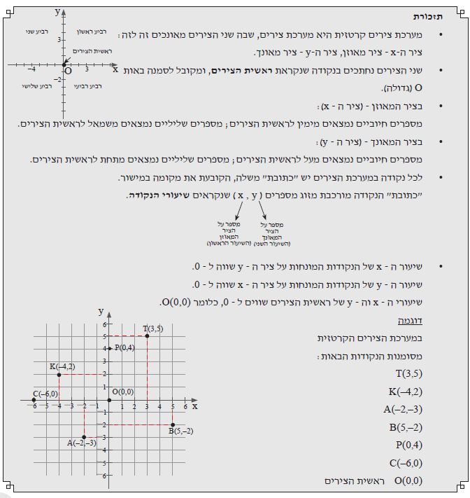

Slide 5
נספח ג'
עמודים 294-296

Slide 6
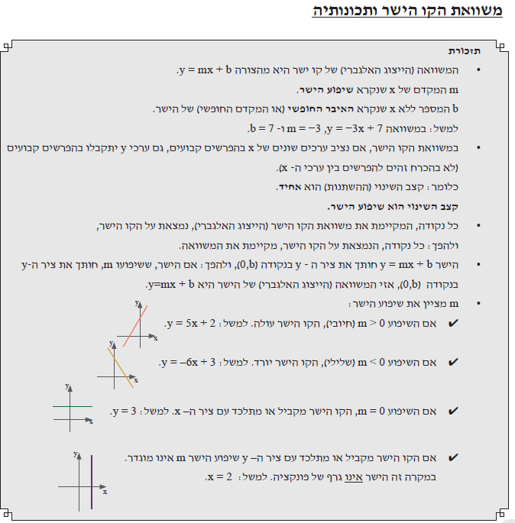

Slide 8
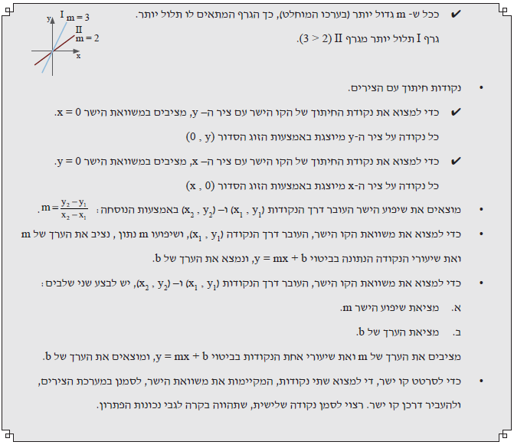

Slide 9
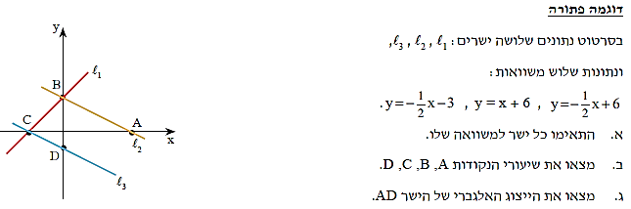
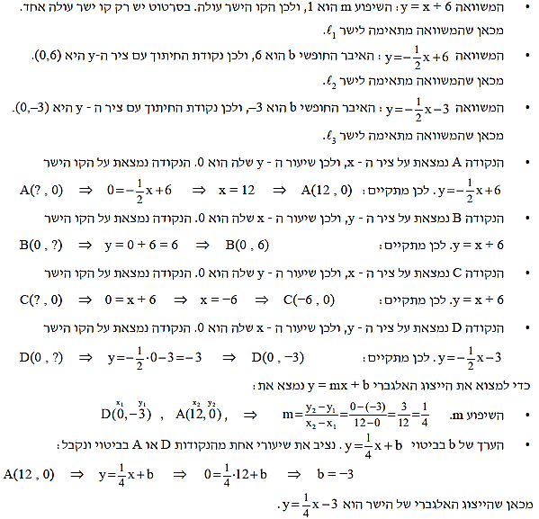

Slide 12
נספח ד'
עמודים 299-303

Slide 13
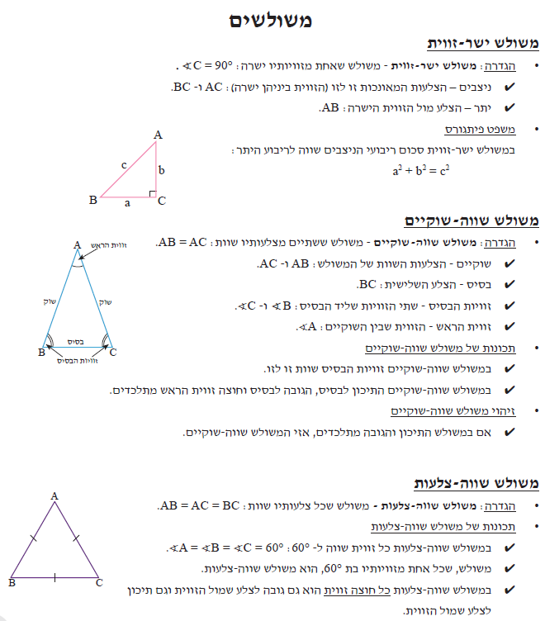

Slide 16
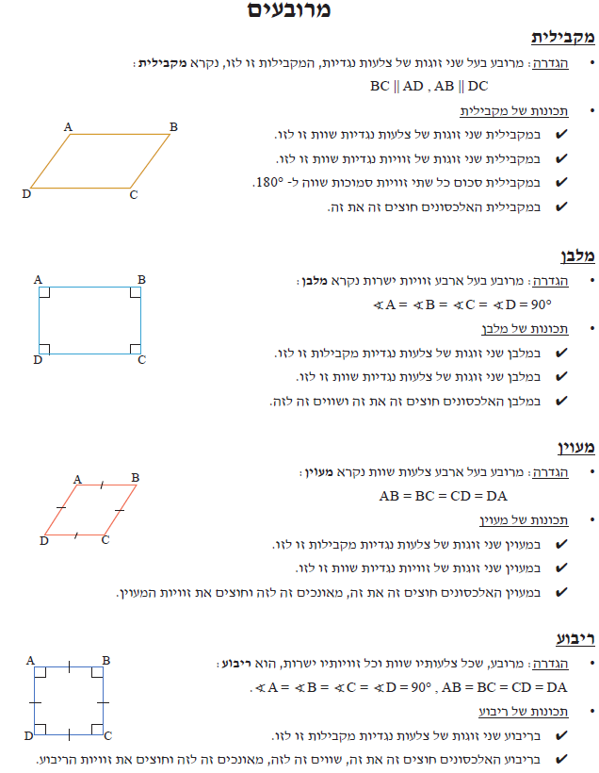

Slide 18
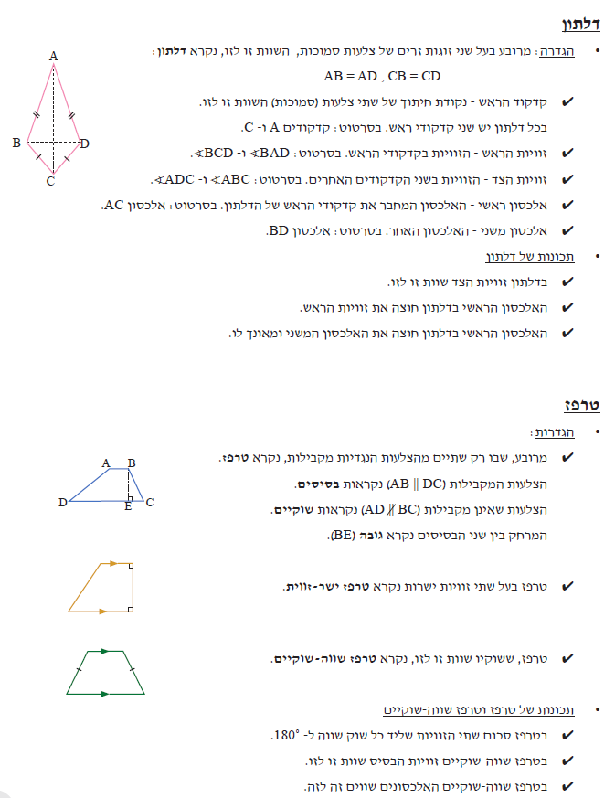

Slide 20
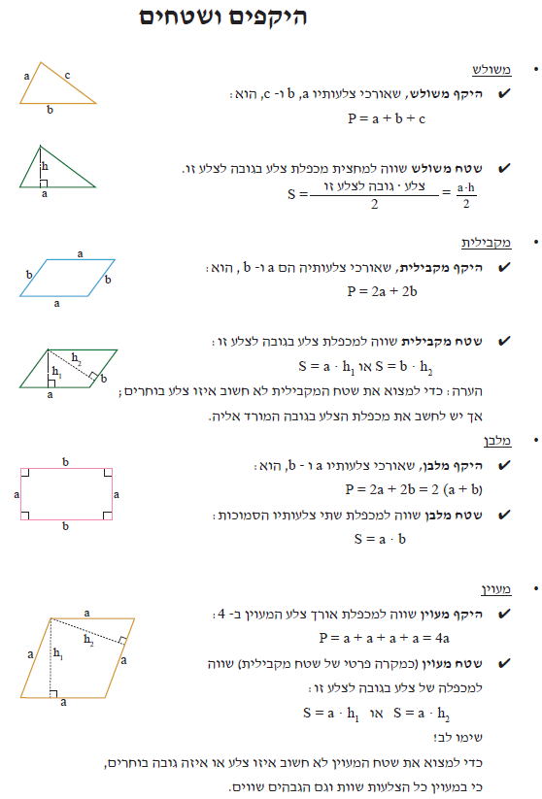

Slide 21
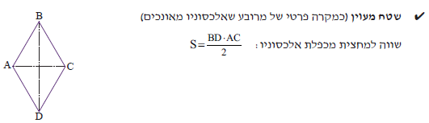

Slide 22
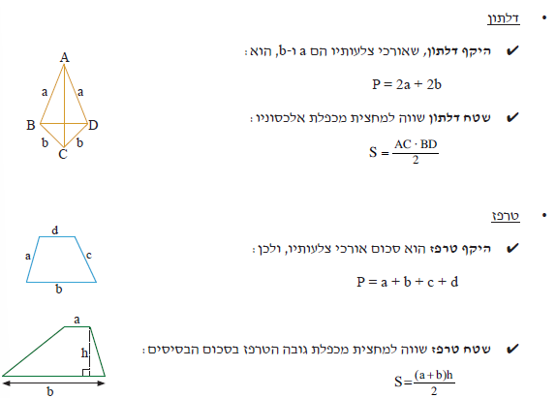

Slide 23
נספח ה'
עמודים 304-305

Slide 24
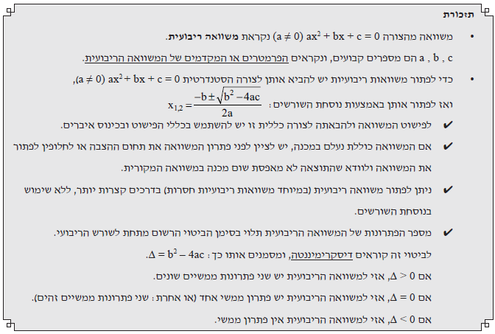

Slide 25
דוגמה פתורה
עמוד 304

Slide 26
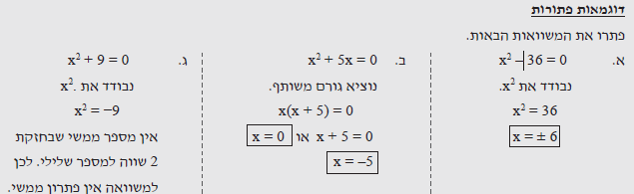

Slide 27
דוגמה פתורה
עמוד 305

Slide 28
